Slide 1


PPT-asiantuntijaverkostot
Helsingin terveys- ja hyvinvointikeskuksissa

Slide 2

Tavoite ja hyöty asiakkaille:
Tuottaa paljon palvelua tarvitseville sote-asiakkaille sujuvampaa palvelua yhteisen työn keinoin ja selättää niitä haasteita, joita on tunnistettu palvelujen yhteensovittamisessa.
Paljon palvelua tarvitsevien asiakkaiden palvelun parantamiseksi on muodostetaan terveys- ja hyvinvointikeskuksiin paljon palvelua tarvitsevien tuen PPT-asiantuntijaverkostot.

Slide 3

PPT-verkoston määritelmä:
PPT-asiantuntijaverkosto on ryhmä asiakastyötä tekeviä ammattilaisia, jotka on nimetty kehittämään alueellista yhteistä työtä ja tukemaan käyttöönottoa paljon palvelua tarvitsevien tuen ydinprosessin yhdessä THK-esimiesverkostojen kanssa.
PPT-verkoston edustajat toimivat paljon palvelua tarvitsevien tuen ydinprosessin asiantuntijoina/muutosagentteina omissa toiminnoissaan ja toimivat samalla oman toimintonsa asiantuntijana ammattilaisverkostossa.

Slide 4

PPT-asiantuntijaverkostojen tehtävät
Alueellinen käytännön yhteistyö
PPT-tuen toteutumisen arviointi käytännön työssä
Käytännöstä nousevien kehittämisideoiden nostaminen esiin
Uusien työvälineiden arvioiminen ja tutustuminen.
Konsultaatiotapaamisten tukeminen ja edistäminen
Muutoksen tuki
Perehtyminen ja perehdyttäminen

Slide 5
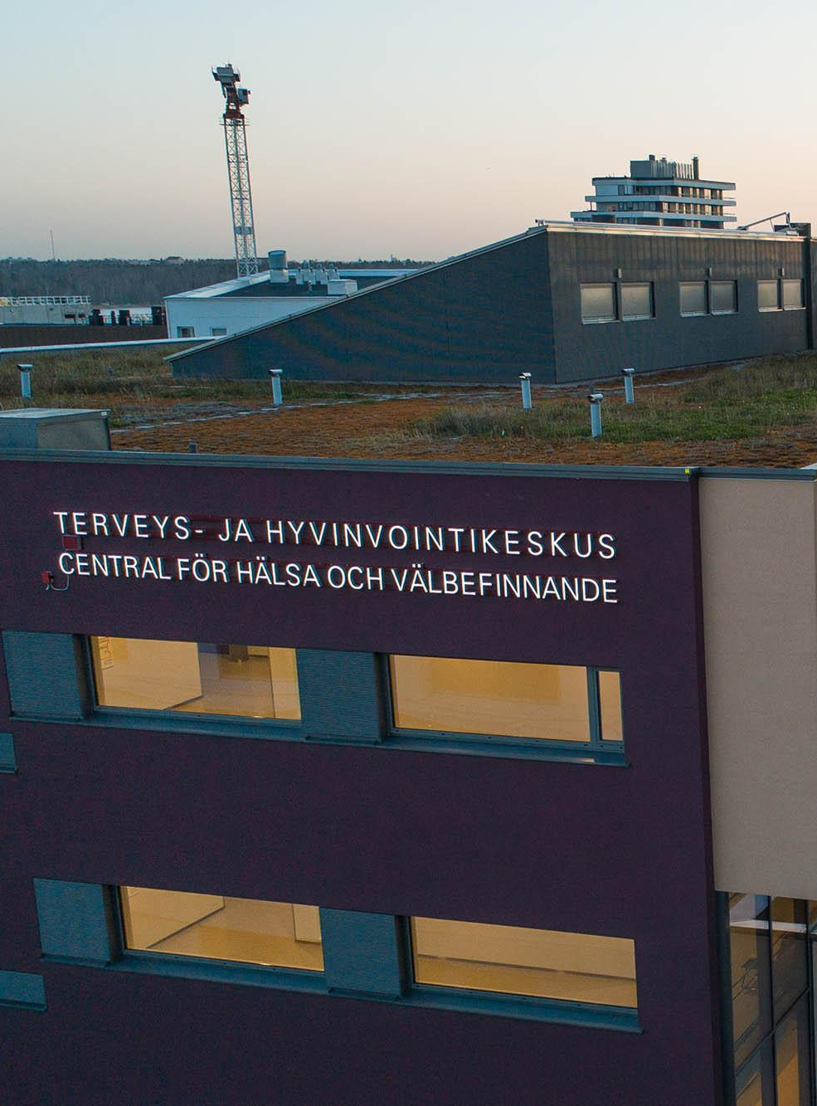
Alueellisesti toimivat PPT-asiantuntijaverkosto
Jokaisella kuudella Terveys- ja hyvinvointikeskuksella on oma PPT-asiantuntijaverkostonsa. Verkostot tukevat PPT-työn toteutumista omalla alueellansa.
Kalastaman PPT-verkosto
Keskustan PPT-verkosto
Lännen PPT-verkosto
Myllypuron PPT-verkosto
Pohjoisen PPT-verkosto
Vuosaaren PPT-verkosto
Yli 100 ammattilaista
Kaikki THK-palvelut mukana
Lähes kaikki THK-ammattiryhmät edustettuna
Mukana myös kokemusasiantuntijoita ja kehittäjiä

Slide 6



Monialainen verkostotyö
Terveys- ja hyvinvointikeskusten monialaiset verkostot suhteessa toisiinsa
Esihenkilö-verkostot
PPT-asiantuntijaverkostot
Kokemus-asiantuntija-verkosto

Slide 7

PPT-asiantuntijaverkostojen hyödyt
PPT-asiantuntijaverkostojen jaksojen loppukyselyissä esiin tulleita hyötyjä:
Verkostotyö on edistänyt ammattilaisten omaa ammatillista osaamista
Verkostotyö on koettu hyödylliseksi monialaisen yhteisen työn kannalta.
Verkostossa mukana oleminen on vaikuttanut ammattilaisten omaan asiakastyöhön
Verkostotyön on koettu hyödyttävän monialaista verkostoitumista

